Slide 1

Clasificador de
tarjetas
M.I. Sergio Hernández Sánchez
sergio.hernandez.sanchez@itam.mx
1

Slide 2
Lector RFID
M.I. Sergio Hernández Sánchez
2

Slide 3
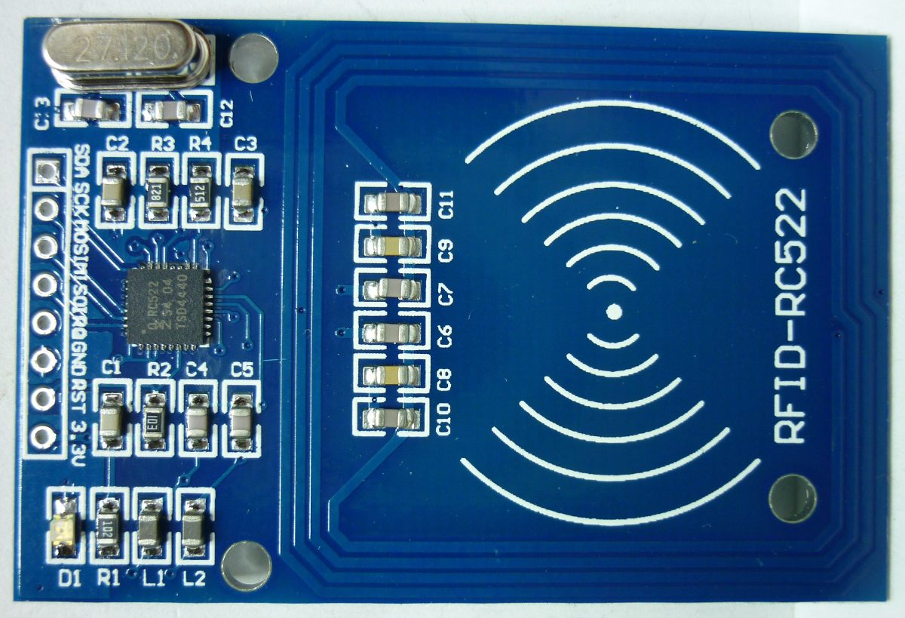
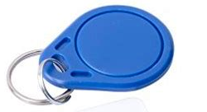
Lector RFID
M.I. Sergio Hernández Sánchez
3

Slide 4
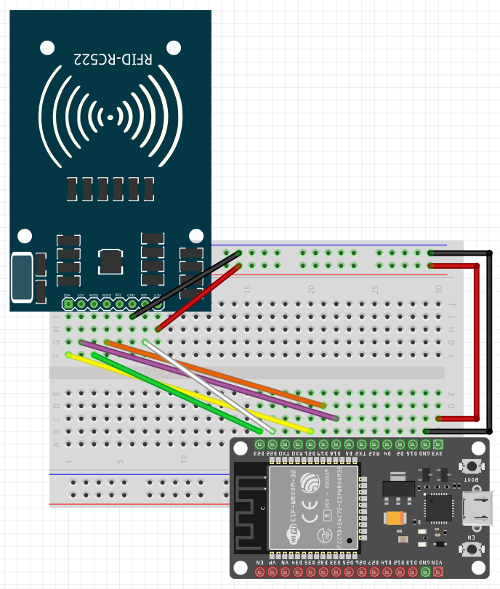
Conexión
M.I. Sergio Hernández Sánchez
4

